Slide 1

OPORTUNIDADES EN EL NUEVO MARCO REGULATORIO PARA EL SANEAMIENTO BÁSICO EN BRASIL DESDE LA PERSPECTIVA DE ESG
Valter Bruno de Oliveira Gonzaga

Slide 2
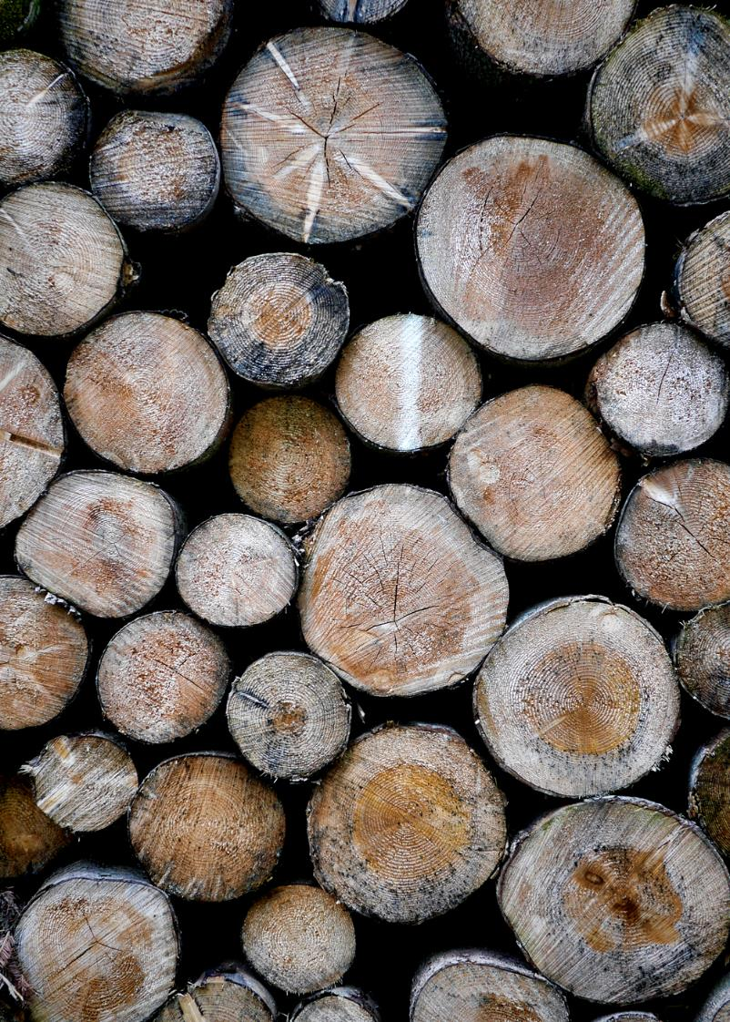
Las Grandes Navegaciones
Ciclo Pau Brasil
Ciclo de la caña de azúcar
Ciclo del Oro
Ciclo Diamante (Diamantina, Chica da Silva)
Ciclo del café
Cacao
Commodoties (soja y maíz)
Mineral de hierro

Slide 3


Código de aguas
Artículo 34. El libre uso de cualquier arroyo o manantial de agua está asegurado, para las primeras necesidades de la vida, si existe un camino público que lo haga accesible.

Slide 4
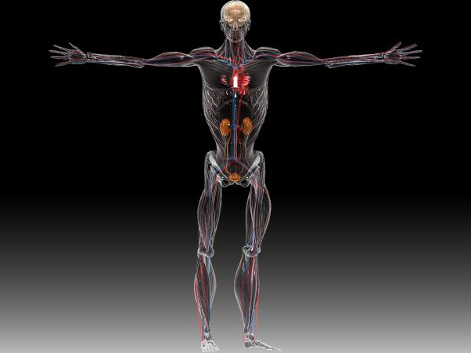
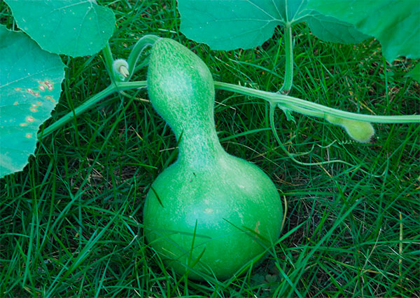
Código de aguas
,
Las necesidades e intereses de la comunidad nacional;
Es necesario cambiar este estado de cosas

Slide 5

POLÍTICA NACIONAL DE MEDIO AMBIENTE = 1981
Responsabilidad medioambiental: principio general de solidaridad y autorresponsabilidad: quien contamina paga

Slide 6

s.
Política Nacional de Saneamiento Básico - 2007

Slide 7
s.
Fugas
Grandes generadores
Residuos médicos
Construcción
Recogida selectiva
Recolectores
Política Nacional de Residuos Sólidos 2010

Slide 8
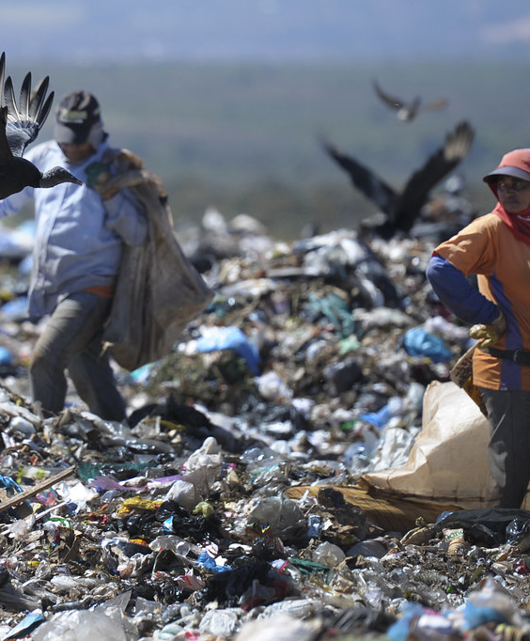
Ciclo de los materiales y derechos fundamentales
Extracción, transporte, transformación, comercialización y consumo
Esta Foto de Autor Desconhecido está licenciado em CC BY

Slide 9

Universalización
Equidad
Integridad
Intersectorialidad sostenibilidad
Participación y control social
Matriz Tecnológica
PRECIO DE LOS SERVICIOS – STF – TAXA O TARIFA
El Tribunal Supremo y la seguridad jurídica
Esta Foto de Autor Desconhecido está licenciado em CC BY-SA

Slide 10

Proyectos;
Extracción, transporte, transformación, comercialización y consumo
Esta Foto de Autor Desconhecido está licenciado em CC BY-NC

Slide 11

Ciclo de materiales
No generación – Reutilización – reciclaje – eliminación

Slide 12
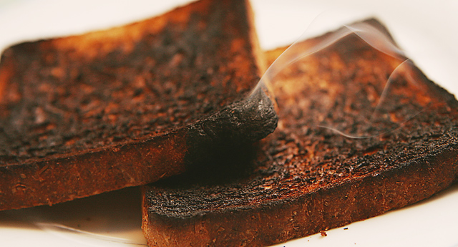
Plan Nacional de Adaptación al Cambio Climático (PNA)
Esta Foto de Autor Desconhecido está licenciado em CC BY-NC-ND

Slide 13
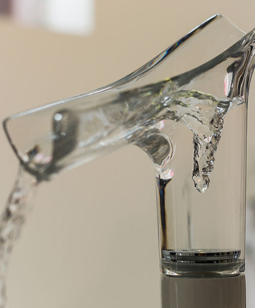
I. Abastecimiento de agua potable: comprende las actividades, infraestructuras e instalaciones necesarias para el suministro público de agua potable, desde la captación hasta las conexiones de los edificios y sus respectivos instrumentos de medida;
Esta Foto de Autor Desconhecido está licenciado em CC BY-SA-NC

Slide 14
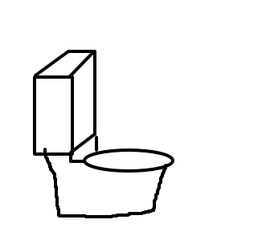
II. Aguas residuales sanitarias: comprenden las actividades, infraestructuras e instalaciones operativas para la recolección, transporte, tratamiento y disposición final adecuada de las aguas residuales sanitarias, desde la construcción de conexiones hasta su liberación final al medio ambiente;
Esta Foto de Autor Desconhecido está licenciado em CC BY-SA-NC

Slide 15
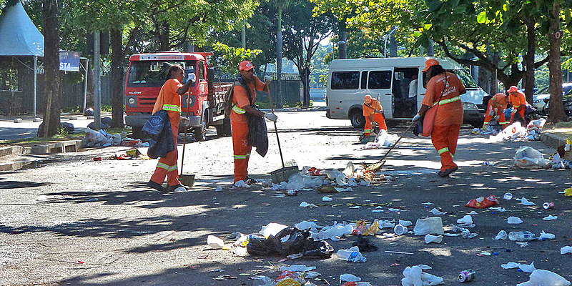
II. Limpieza urbana y gestión de residuos sólidos: conjunto de actividades, infraestructuras e instalaciones operativas para la recolección, transporte, transbordo, tratamiento y disposición final de residuos domésticos y basuras provenientes del barrido y limpieza de lugares y vías públicas;
Esta Foto de Autor Desconhecido está licenciado em CC BY-SA-NC

Slide 16
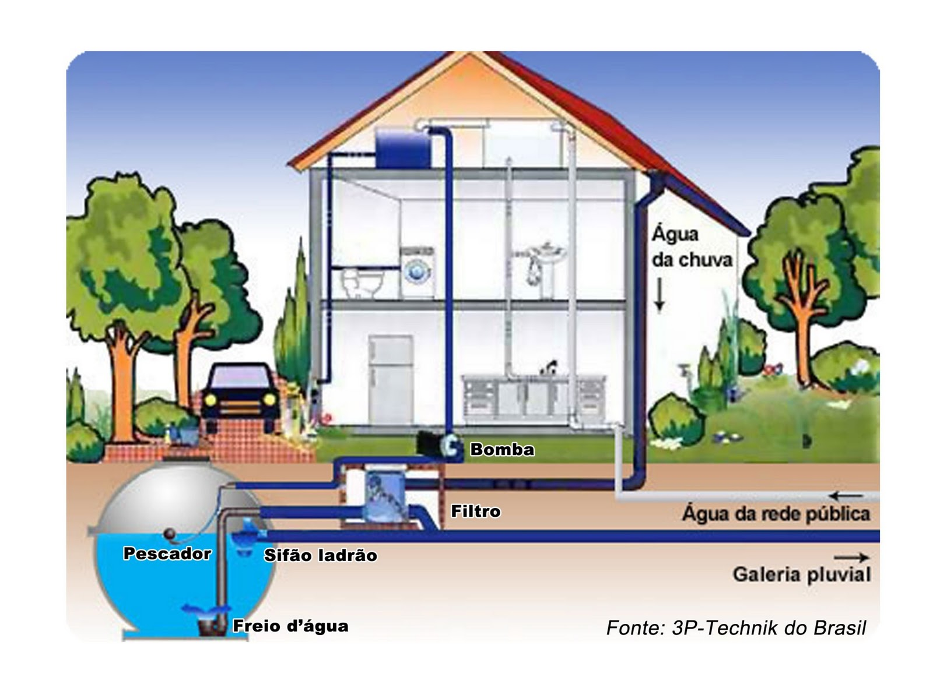
III. Drenaje y gestión de aguas pluviales, limpieza e inspección preventiva de las respectivas redes urbanas: conjunto de actividades, infraestructuras e instalaciones operativas para el drenaje urbano de aguas pluviales, transporte, detención o retención para el amortiguamiento de caudales de inundación, tratamiento y disposición final de aguas pluviales drenadas en zonas urbanas (redacción dada por la Ley N° 13.308, 2016).
Esta Foto de Autor Desconhecido está licenciado em CC BY-SA-NC

Slide 17
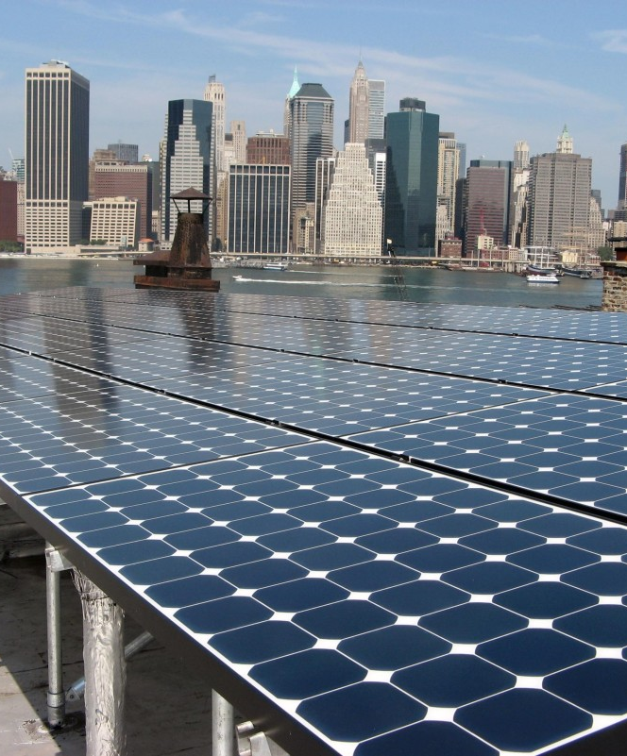
Vertederos de incineración e
Integración Energética
Esta Foto de Autor Desconhecido está licenciado em CC BY

Slide 18

Los vertederos a pequeña escala Y LAS CREENCIAS HUMANAS
- PERTENENCIA E IMPORTANCIA
Esta Foto de Autor Desconhecido está licenciado em CC BY-NC

Slide 19
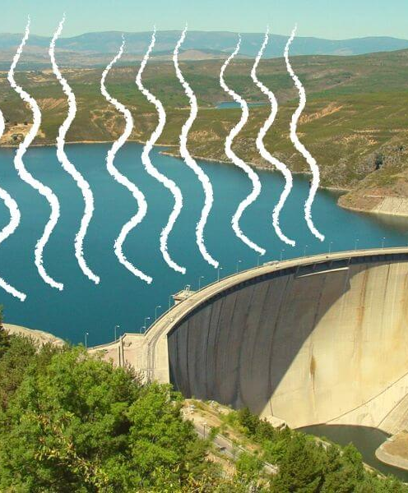
Agua potable
Tratamiento y distribución
Esta Foto de Autor Desconhecido está licenciado em CC BY-NC-ND

Slide 20
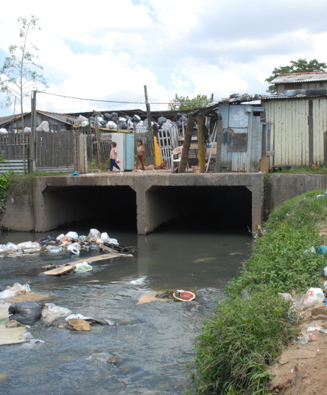
sector de saneamiento, como la elaboración del Atlas Brasil – Abastecimiento de Agua Urbana, Atlas Alcantarillado
– Descontaminación de Cuencas Hidrográficas y el Programa de Descontaminación de Cuencas Hidrográficas (Prodes), con el objetivo de la operación eficiente de plantas de tratamiento de aguas residuales, además de estudios hidrogeológicos en RM y mapeo de cursos de agua susceptibles a la ocurrencia de inundaciones, clasificados como altos, Vulnerabilidad media o baja
Esta Foto de Autor Desconhecido está licenciado em CC BY

Slide 21
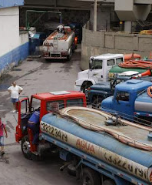
Déficit.
POBLACIÓN TOTAL
Población con oferta de servicios: a) no los utiliza; b) Uso inadecuado y uso adecuado.
Población sin oferta pública: soluciones individuales adecuadas y soluciones individuales inadecuadas (precaria).
Población sin cuidados
Esta Foto de Autor Desconhecido está licenciado em CC BY-NC-ND

Slide 22
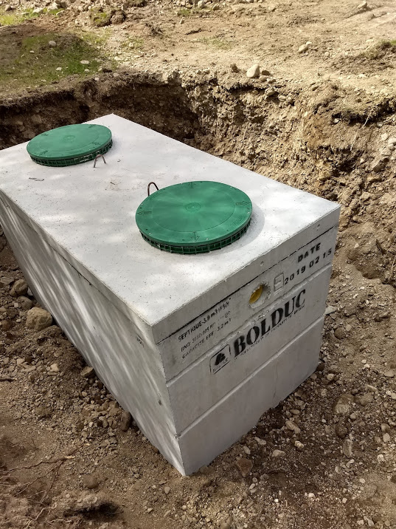
Soluciones individuales
Aljibes, pozos artesianos
-
Esta Foto de Autor Desconhecido está licenciado em CC BY-SA

Slide 23
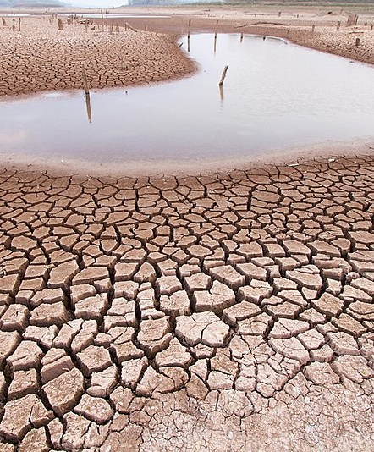
-EL TEMA DE LA SEQUÍA
-Camiones
-cisterna
Esta Foto de Autor Desconhecido está licenciado em CC BY-ND

Slide 24
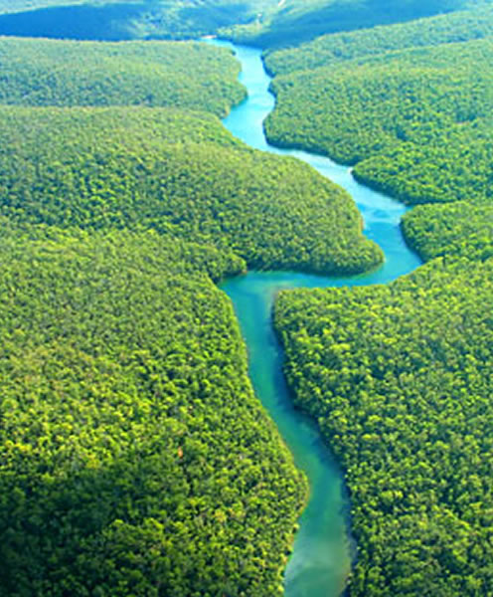
Transposición del curso de agua
Río Amazonas
Esta Foto de Autor Desconhecido está licenciado em CC BY-NC

Slide 25
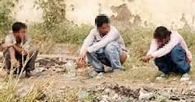
la forma más utilizada es la red general de alcantarillado o pluvial, que da servicio al 66,5% de los hogares. También se destaca que el 15,6% de los hogares utiliza la fosa séptica como solución para eliminar las aguas residuales. Aun así, el 17,9% de los hogares brasileños no cuenta con una solución adecuada de alcantarillado sanitario, lo que corresponde a 12,4 millones de hogares que arrojan sus aguas residuales a pozos negros, zanjas, ríos, lagos, mar u otros destinos.
Esta Foto de Autor Desconhecido está licenciado em CC BY-ND

Slide 26
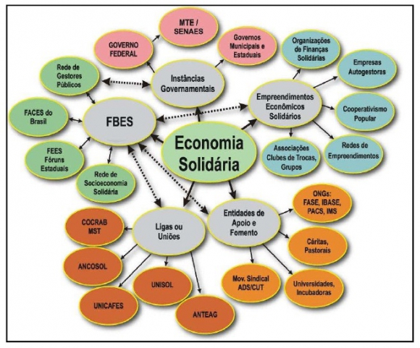
Economía Solidaria - Modelos de Negocio - Gestión Asociada
Esta Foto de Autor Desconhecido está licenciado em CC BY-ND

Slide 27

CROWDING-IN
CROWDING-OUT
Economía Solidaria - Modelos de Negocio - Gestión Asociada
Esta Foto de Autor Desconhecido está licenciado em CC BY-ND

Slide 28
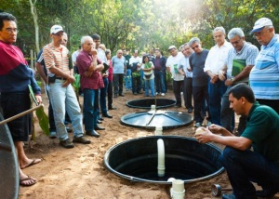
Economía Solidaria - Modelos de Negocio - Gestión Asociada SANITÁRIO
FOSSAS SÉPTICAS
Cobrança déficit
Esta Foto de Autor Desconhecido está licenciado em CC BY-ND

Slide 29
Economía Solidaria - Modelos de Negocio - Gestión Asociada SANITÁRIO
FOSSAS SÉPTICAS
Cobrança déficit
Esta Foto de Autor Desconhecido está licenciado em CC BY-ND

Slide 30

ESG – MEDIO AMBIENTE, SOCIAL Y GOBERNANZA
Esta Foto de Autor Desconhecido está licenciado em CC BY-ND

Slide 31
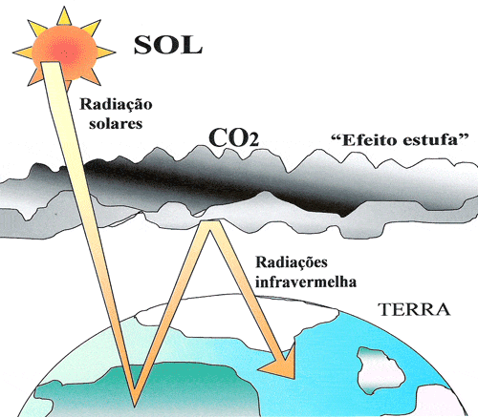
MEDIO AMBIENTE
EFECTOS SINÉRGICOS LEY ANABÓLICA
LEY CATABÓLICA
Principio del más alto nivel de protección - Precaución - Prevención Quien contamina paga
Esta Foto de Autor Desconhecido está licenciado em CC BY-ND

Slide 32
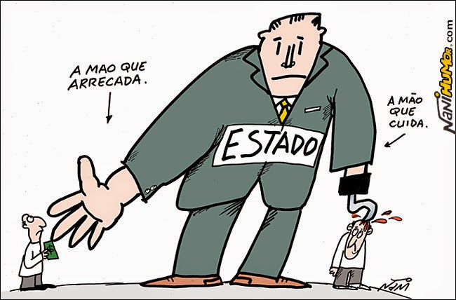
- Estado y Sociedad
- Diversidad Social e Inclusión
Esta Foto de Autor Desconhecido está licenciado em CC BY-ND

Slide 33

GOBERNANZA
-Transparencia
-Cultura
-Ética
-Gestión de Procesos -Gestión de Personas
Esta Foto de Autor Desconhecido está licenciado em CC BY-ND

Slide 34


Obrigado
Valter Bruno de Oliveira Gonzaga|

